Slide 1
C++
ШАБЛОНЫ ПРОЕКТИРОВАНИЯ
Степулёнок Денис Олегович

Slide 2
Шаблон проектирования или паттерн
(design pattern) - повторяемая архитектурная конструкция, представляющая собой решение проблемы проектирования в рамках некоторого часто возникающего контекста.
Цель: коротко и точно выразить идею. Шаблоны проектирования нужны для общения программистов.

Slide 3
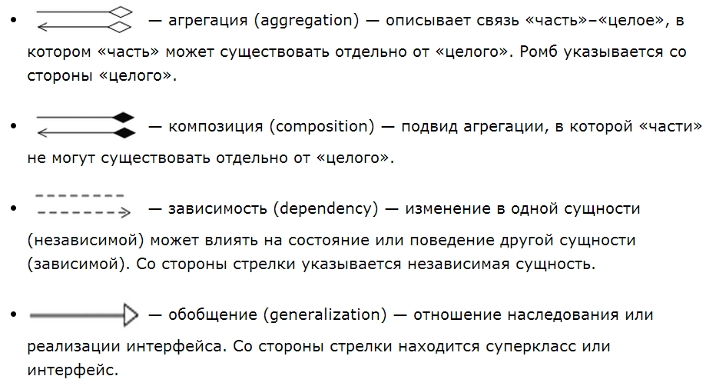
УСЛОВНЫЕ ОБОЗНАЧЕНИЯ

Slide 4
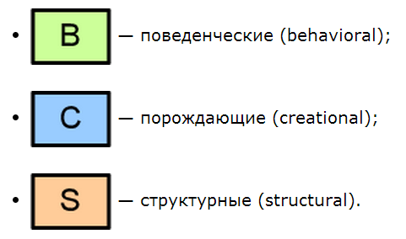
ВИДЫ ПАТТЕРНОВ

Slide 5
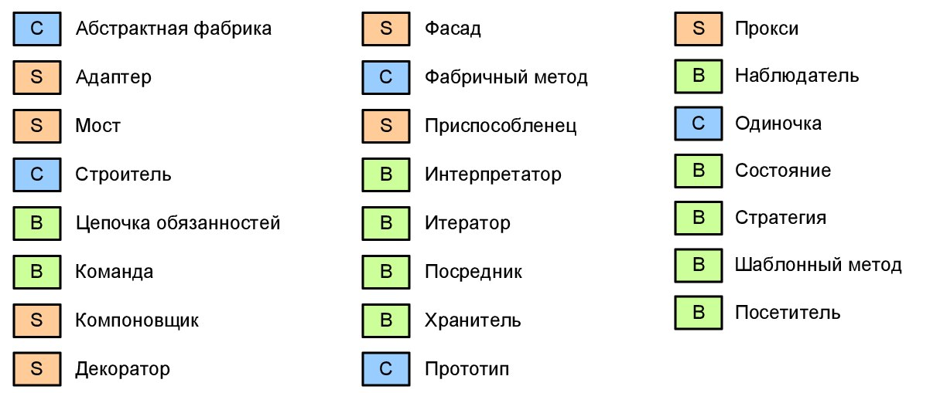
ШАБЛОНЫ
(ПАТТЕРНЫ)

Slide 6
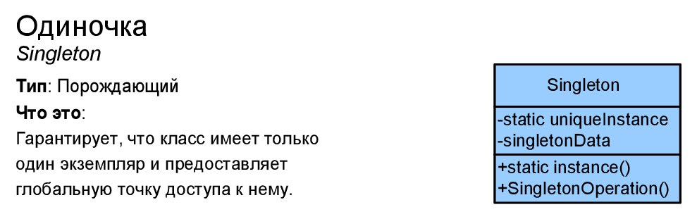
ОДИНОЧКА (SINGLETON)

Slide 7
ПОВЕДЕНЧЕСКИЕ ПАТТЕРНЫ

Slide 8
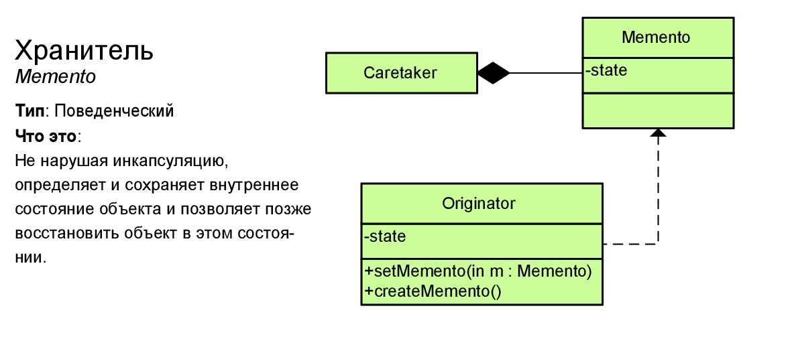
ХРАНИТЕЛЬ (MEMENTO)

Slide 9
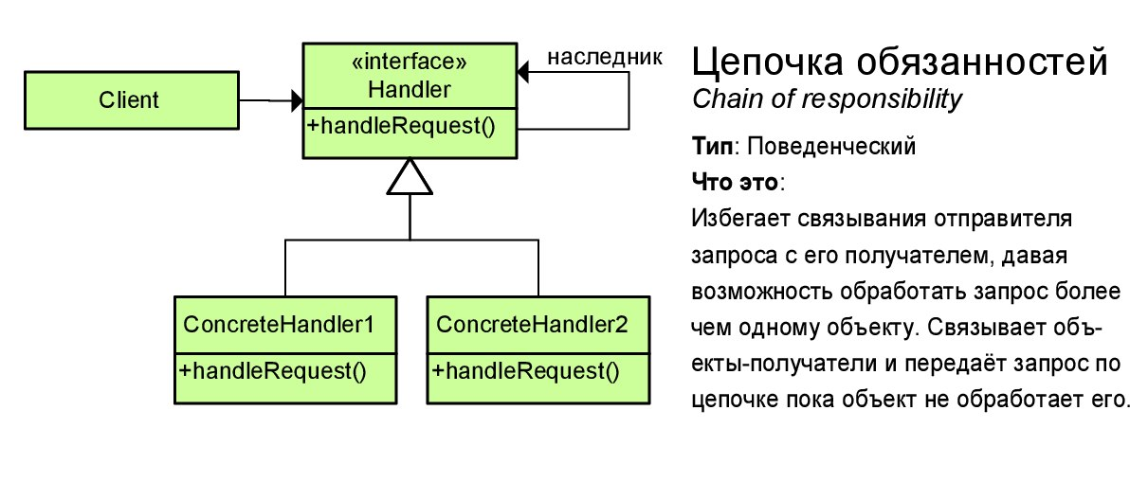
ЦЕПОЧКА ОБЯЗАННОСТЕЙ
(CHAIN OF RESPONSIBILITY)

Slide 10
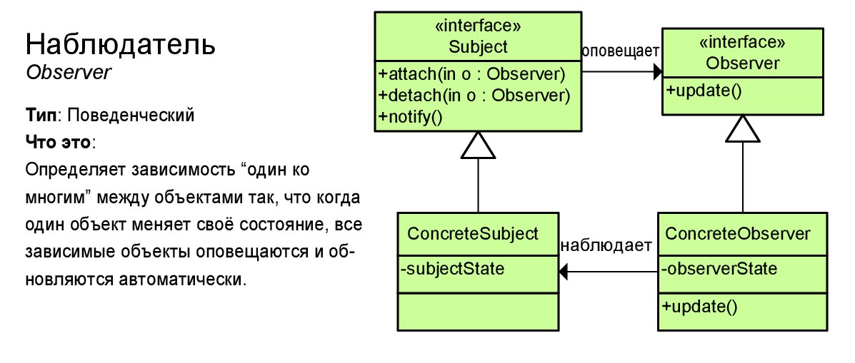
НАБЛЮДАТЕЛЬ (OBSERVER)

Slide 11
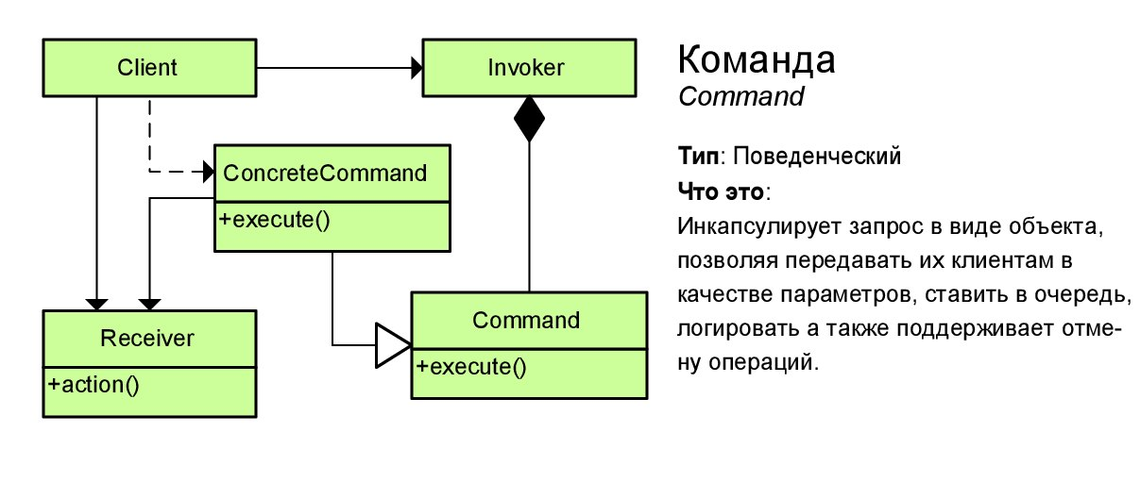
КОМАНДА (COMMAND)

Slide 12
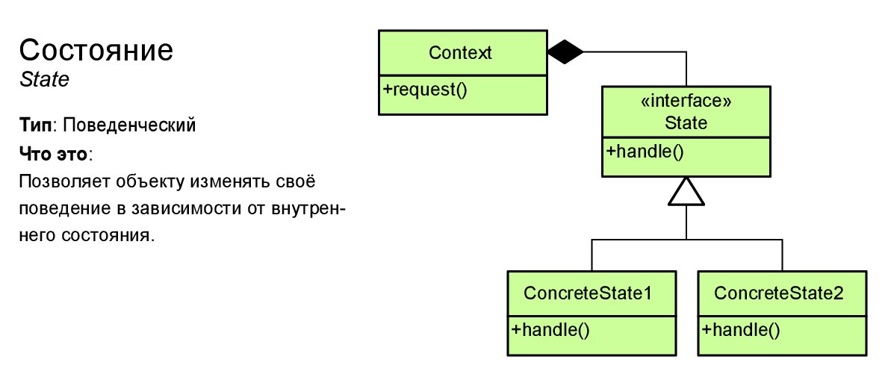
СОСТОЯНИЕ (STATE)

Slide 13
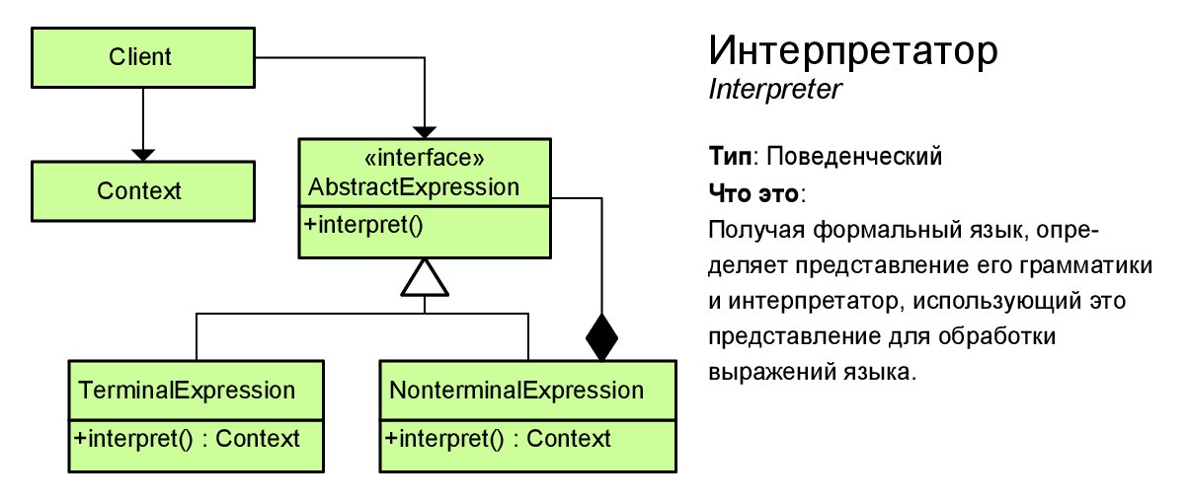
ИНТЕРПРЕТАТОР (INTERPRETER)

Slide 14
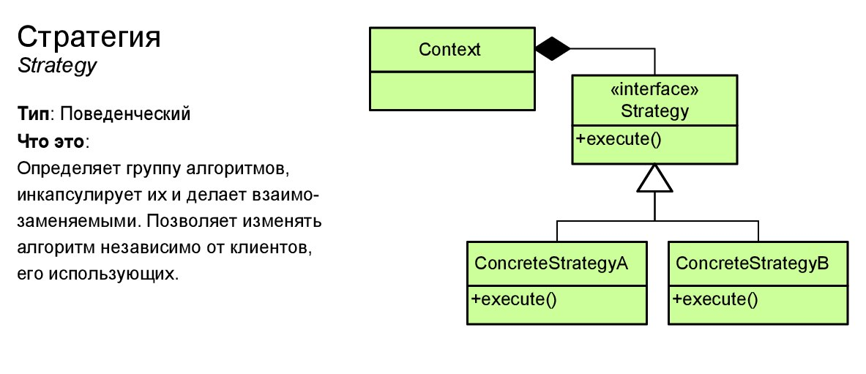
СТРАТЕГИЯ (STRATEGY)

Slide 15
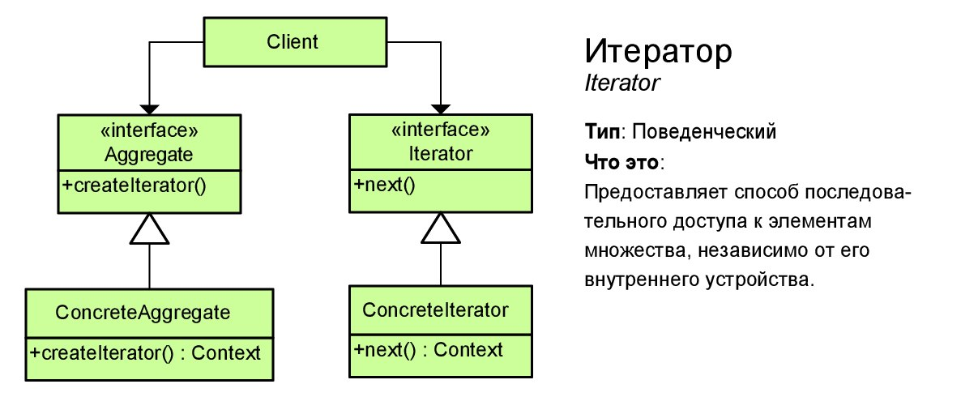
ИТЕРАТОР (ITERATOR)

Slide 16
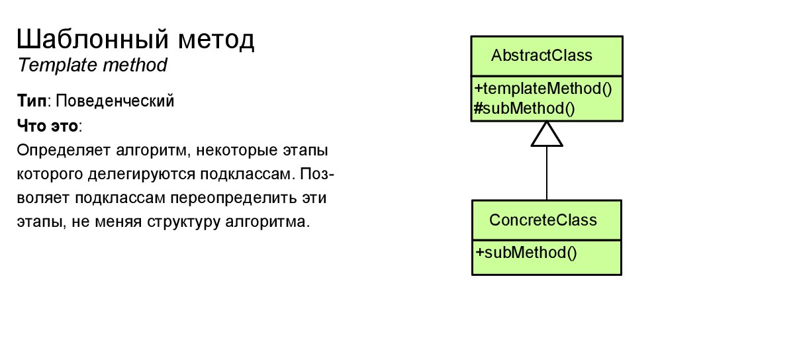
ШАБЛОННЫЙ МЕТОД
(TEMPLATE METHOD)

Slide 17
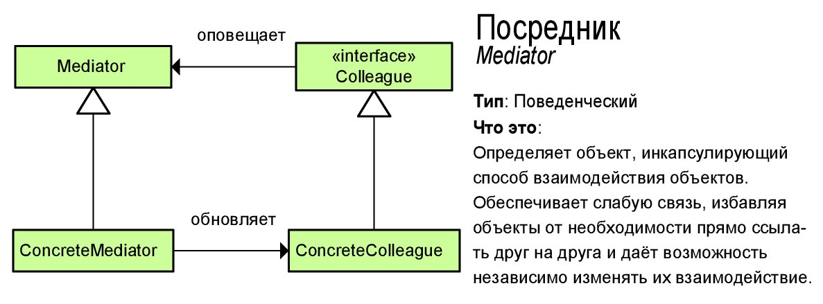
ПОСРЕДНИК (MEDIATOR)

Slide 18
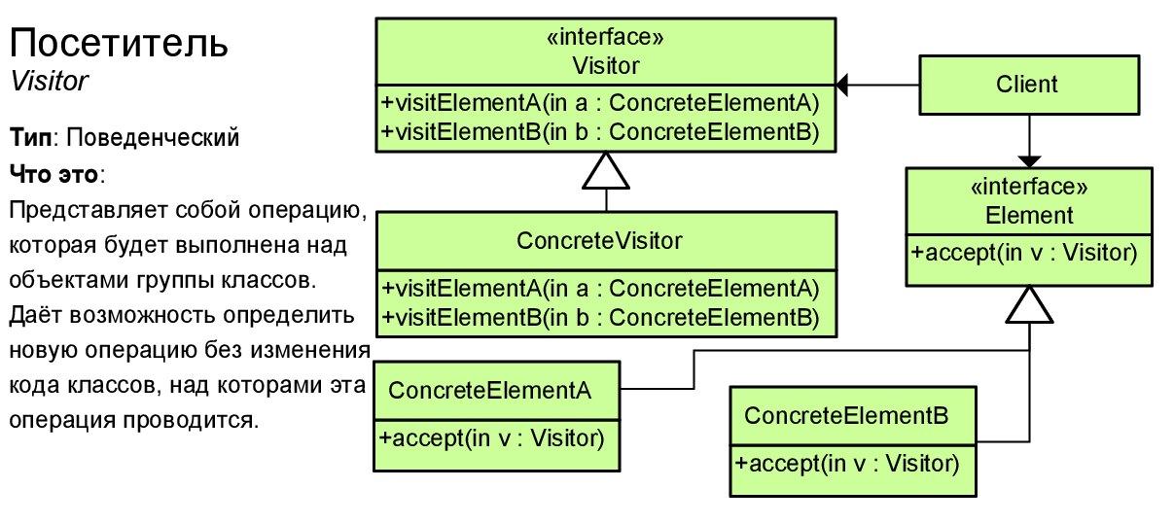
ПОСЕТИТЕЛЬ (VISITOR)

Slide 19
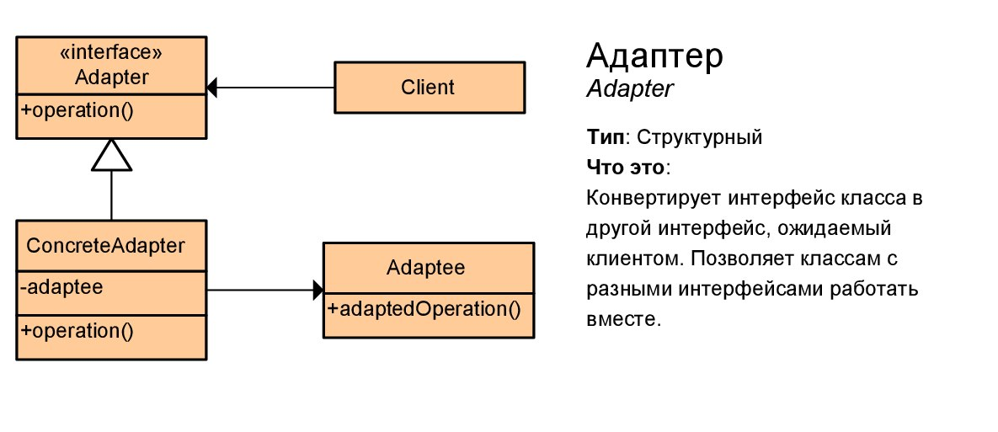
АДАПТЕР (ADAPTER)

Slide 20
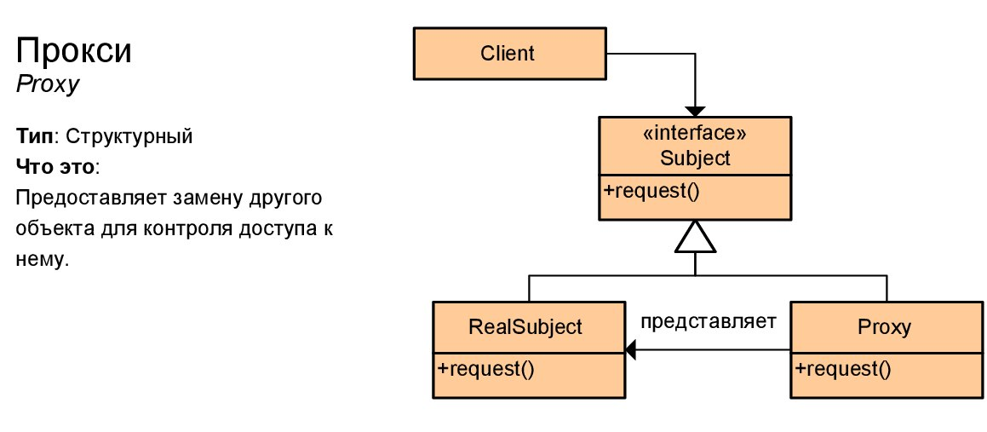
ПРОКСИ (PROXY)

Slide 21
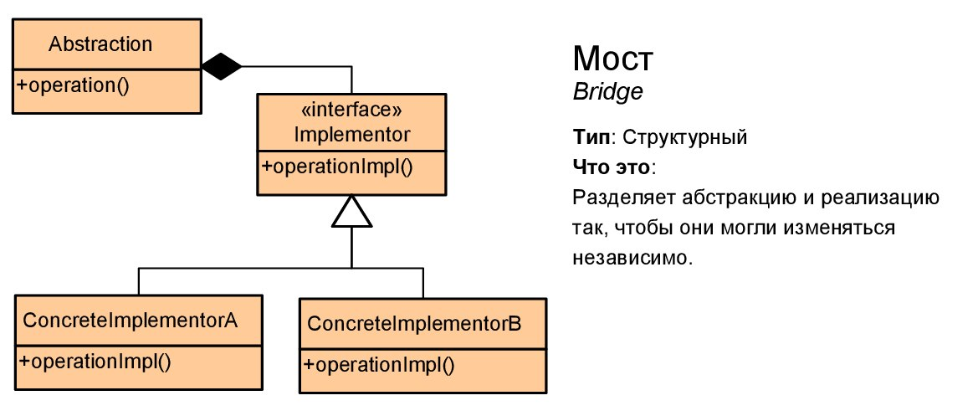
МОСТ (BRIDGE)

Slide 22
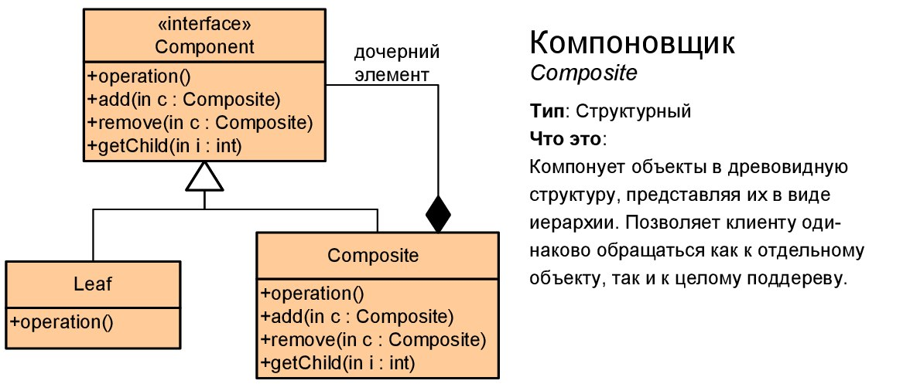
КОМПОНОВЩИК (COMPOSITE)

Slide 23
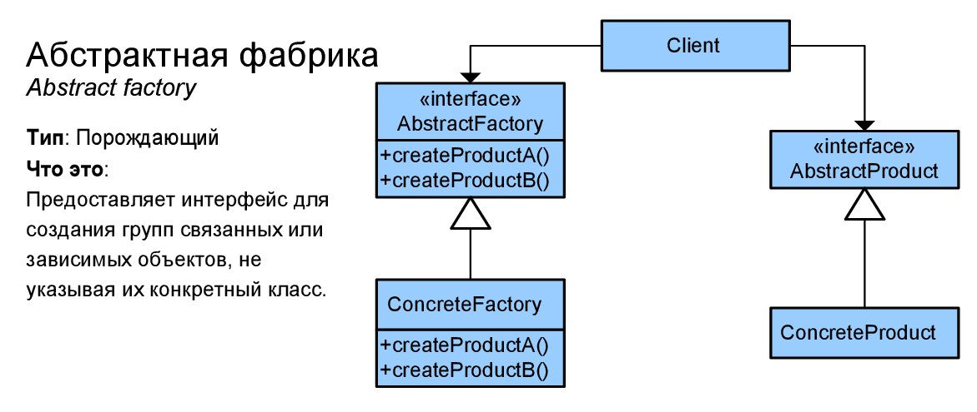
АБСТРАКТНАЯ ФАБРИКА
(ABSTRACT FACTORY)

Slide 24
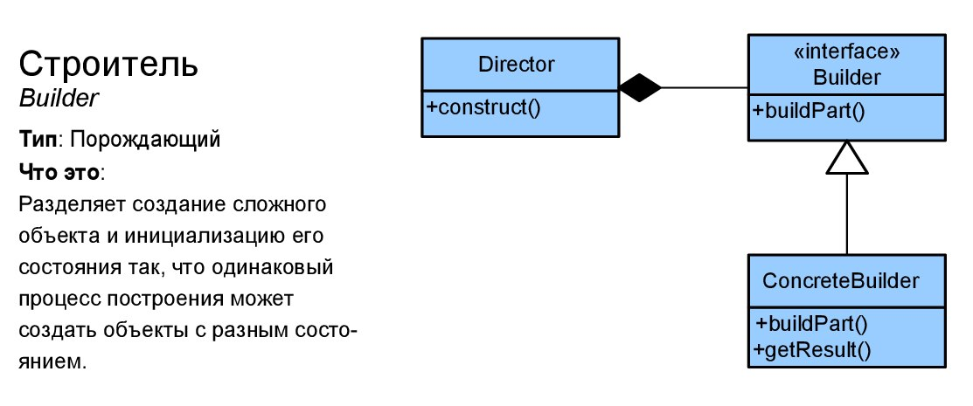
СТРОИТЕЛЬ (BUILDER)

Slide 25
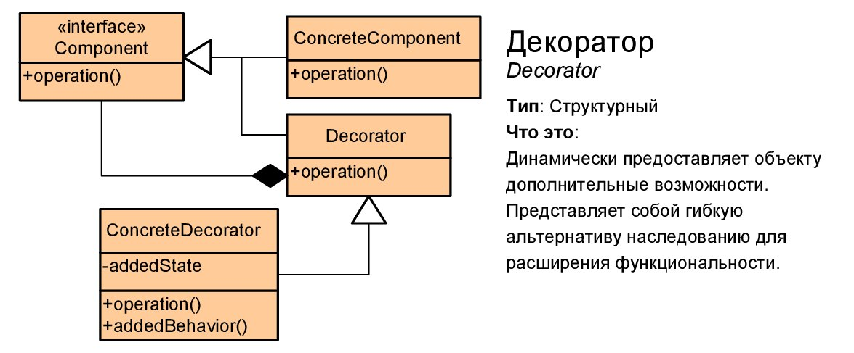
ДЕКОРАТОР (DECORATOR)

Slide 26
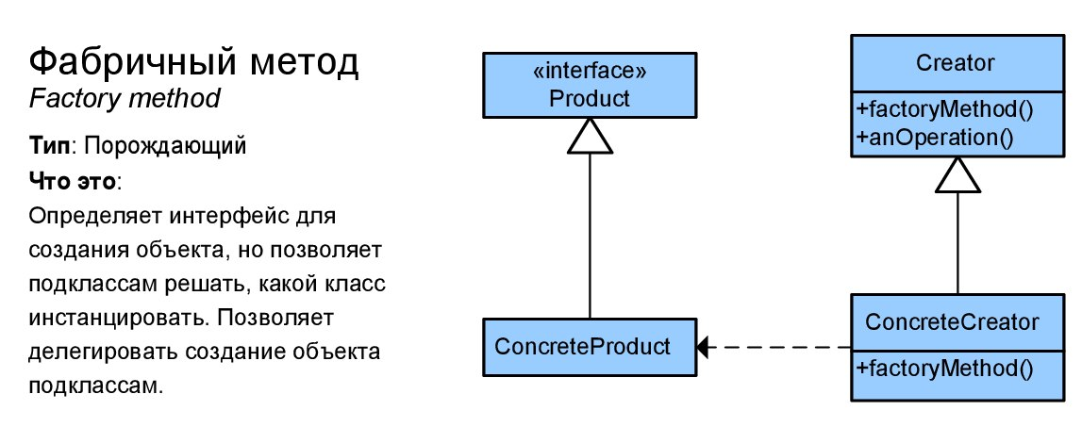
ФАБРИЧНЫЙ МЕТОД
(FACTORY METHOD)

Slide 27
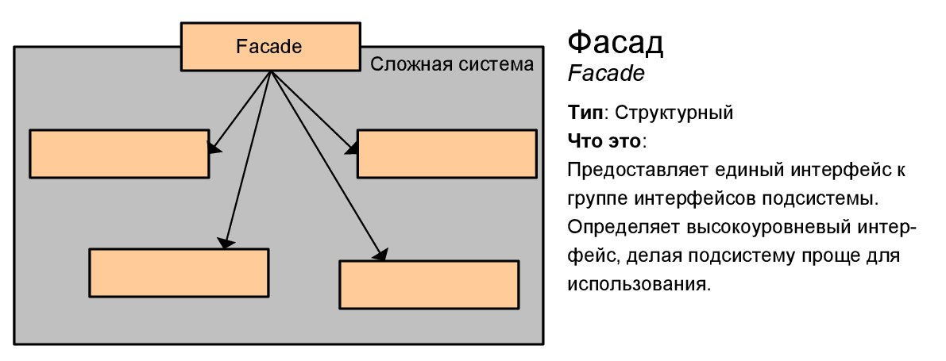
ФАСАД (FACADE) - API

Slide 28
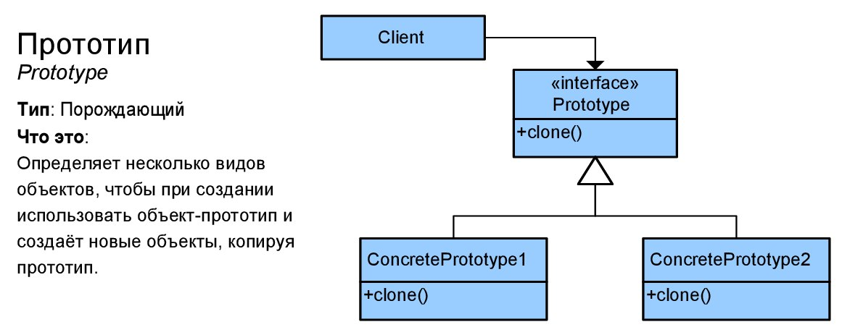
ПРОТОТИП (PROTOTYPE)

Slide 29
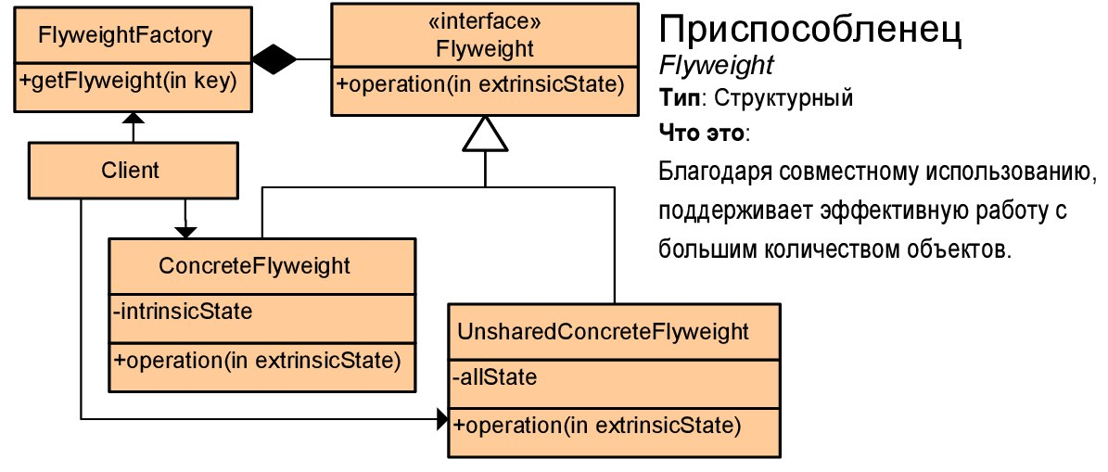
ПРИСПОСОБЛЕНЕЦ (FLYWEIGHT)

